Slide 1
Análise de Requisitos
Faculdade de Ciências Sociais de Aplicadas de Petrolina – FACAPE
Disciplina: Teoria Geral de Sistemas - TGS
Profª. Cynara Carvalho
cynaracarvalho@yahoo.com.br

Slide 2
Análise de Requisitos
O tratamento da informação é um requisito que fundamenta o processo de desenvolvimento de software antes da solução de tecnologia a ser aplicada.
Cada projeto deve ter suas fases de desenvolvimento adequadas às necessidades de tratamento da informação.

Slide 3
Conceitos
Requisito é (são):
“Descrições das funções e das restrições de um sistema”
“Definição detalhada, matematicamente formal, de uma função do sistema”
Sommerville p. 82

Slide 4
Conceitos
Requisito é (são):
“uma descrição dos principais recursos de um produto de software, seu fluxo de informações, comportamento e atributos. Fornece uma estrutura básica para o desenvolvimento de um produto de software. O grau de compreensibilidade, precisão e rigor da descrição fornecida por um documento de requisitos de software tende a ser diretamente proporcional ao grau de qualidade do produto resultante”
Peters p. 102

Slide 5
Conceitos
Requirements engineering
Engenharia de Requisitos é :
“O processo de (em relação aos requisitos):”
Sommerville p. 82
Documentar
Verificar
Descobrir
Analisar

Slide 6
Conceitos
Engenharia de Requisitos é:
“Estabelecer quais funções são requeridas pelo sistema e as restrições sobre a operação e o desenvolvimento do sistema”
Sommerville p. 46

Slide 7
Conceitos
Engenharia de Requisitos é:
“Um processo que envolve todas as atividades exigidas para criar e manter o documento de requisitos de sistema”
Sommerville p. 103

Slide 8
Conceitos
Engenharia de Requisitos objetiva:
Fornecer métodos para compreender a natureza de um problema
Estabelecer com exatidão o que um sistema deve fazer
Sommerville p. 82

Slide 9
Conceitos
Levantamento e Análise de Requisitos
  Obtenção de requisitos
1) Entrevistas
2) Observação
3) Análise de tarefas

Slide 10
Requisitos
Fala-se muito sobre requisitos; propagam-se necessidades de gestão de mudanças de atendimento ao cliente;
Diz-se muito de métodos, técnicas e ferramentas para descrevê-los e representá-los, mas muito pouco da aplicação prática deste conhecimento

Slide 11
Requisitos
O requisito é uma condição cuja exigência deve ser satisfeita.
Se a condição é produzir algo, diz-se que o requisito é funcional
Se a condição é caracterizar algo ( propriedade, comportamento, restrição, etc,...), diz-se que o requisito é não-funcional.

Slide 12
Requisitos
Requisitos funcionais correspondem à listagem de todas as coisas que o sistema deve fazer;
Requisitos não funcionais são restrições e qualidades que se coloca sobre como o sistema deve realizar seus requisitos funcionais;

Slide 13
Classificação de Requisitos não funcionais
Usabilidade:requisitos que selecionam ou afetam a usabilidade do sistema. Exemplos incluem a facilidade de uso e a necessidade ou não de treinamento dos usuários.
Confiabilidade: Tratamento de falhas, possibilidade de previsão, não erros de programação;
Desempenho: Velocidade, eficiência, precisão, tempo de recuperação, tempo de resposta, uso de recurso, etc;
Configurabilidade: O que pode ser configurado pelos usuários do sistema;
Portabilidade:restrições sobre a plataforma de hardware e de software nas quais o sistema será implantado e sobre o grau de facilidade para transportar o sistema para outras plataformas.
Segurança: Permissões de usuários do sistema;

Slide 14
Requisitos
Requisitos funcionais evidentes são efetuados com conhecimento do usuário;
Requisitos funcionais ocultos são efetuados pelo sistema sem o conhecimento explícito do usuário;
Descrever requisitos funcionais e requisitos não-funcionais requer tratar dois aspectos: primeiro, "Produzir"; segundo, "com Qualidade", as duas faces da moeda aplicáveis à Engenharia de Software.

Slide 15
Requisitos
O processo de produção de software depende da definição clara de qual produto construir.
Esta definição fundamenta-se no conhecimento do problema e na viabilização de oportunidade de negócio com o uso de tecnologia da informação.

Slide 16
Requisitos
A estratégia é o tratamento multidisciplinar da informação de requisitos obtida do ponto de vista dos stakeholder (fonte de informação) para o entendimento e atendimento às necessidades.

Slide 17
Tabela de Requisitos Funcionais
Código do requisito funcional (Ex.: F1, F2, F3, ...).
Nome do requisito funcional (especificação curta).
Descrição (especificação longa e detalhamento do requisito).
Categoria funcional: evidente ou oculto.
Código do requisito não funcional (Ex.: NF1.1, NF1.2, ... NF2.1, NF2.2, ...).

Slide 18
Tabela de Requisitos Não Funcionais
Nome do requisito não funcional (especificação curta).
Restrição: especificação do requisito não funcional.
Categoria: tipo de restrição: segurança, performance, compatibilidade, etc.
Obrigatoriedade: se o requisito é desejável ou obrigatório.

Slide 19
Desafios da Análise de Requisitos
Como descobrir os requisitos;
Como comunicar os requisitos para as outras fases ou equipes do projeto;
Como lembrar dos requisitos durante o desenvolvimento e verificar se foram todos atendidos
Como gerenciar a mudança

Slide 20
Organização dos Requisitos
Casos de Uso
  Cada caso de uso tem uma descrição o qual descreve a funcionalidade que irá ser construída no sistema proposto.
“Manutenção” de Conceitos
Consultas/Relatórios

Slide 21
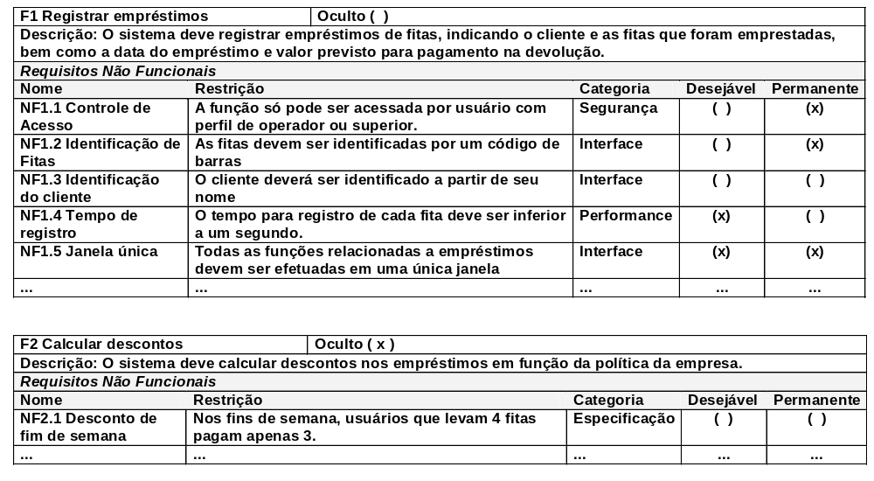
Requisitos Funcionais e Não Funcionais Associados

Slide 22
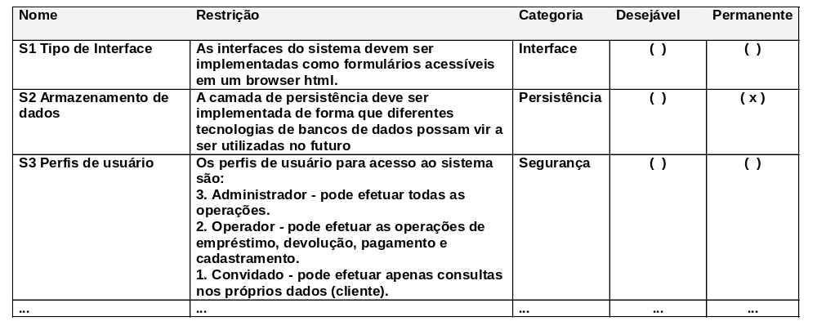
Requisitos Suplementares

Slide 23
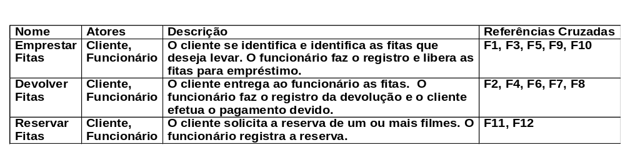
Organizando Requisitos em Casos de Uso

Slide 24
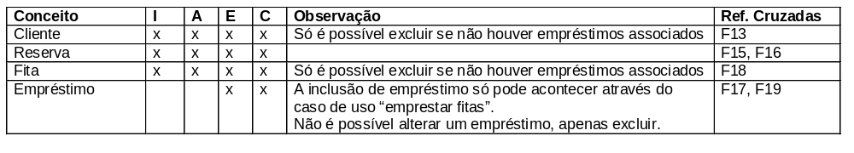
Tabela para Representar Operações de “Manutenção”

Slide 25
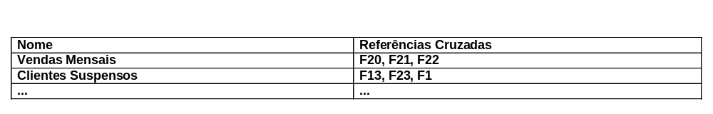
Organização de Requisitos em Consultas

Slide 26
Exemplo de Caso de Uso – Cadastrar Cliente

